Slide 1

Шлях до Sustainability або екологізація fashion індустрії
Державний вищій навчальний заклад
«Харківський коледж текстилю та дизайну»

Slide 2
Основні питання
1
Сталий розвиток (Sustainability)
2
Швидка мода
Індустрія моди та оточуюче
природне середовище
3
4
Шляхи екологізації індустрії моди

Slide 3
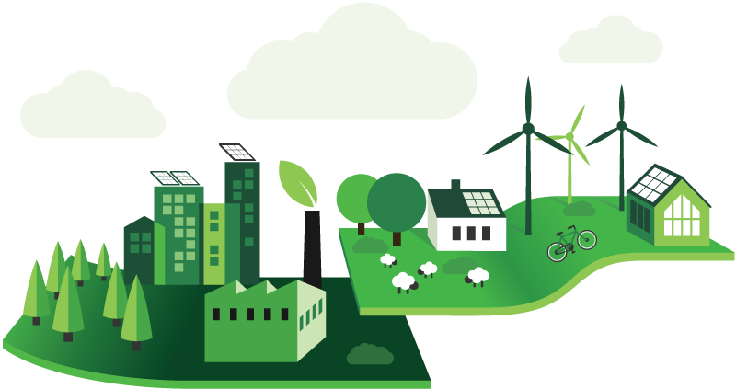
Сталий розвиток (Sustainability)
Сталий розвиток - задоволення потреб нинішнього часу, при цьому, не піддаючи загрозі можливість подальших поколінь задовольняти свої потреби.
(Згідно документації Всесвітньої комісії з навколишнього середовища і розвитку 1987 р.)

Slide 4
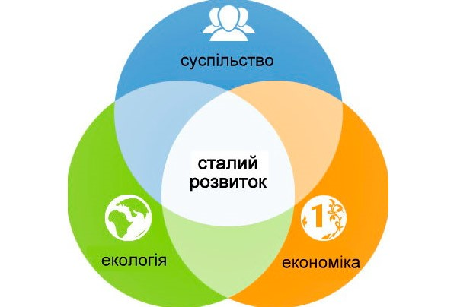
Концепція сталого розвитку
«Всесвітня модель майбутнього цивілізації»

Slide 5
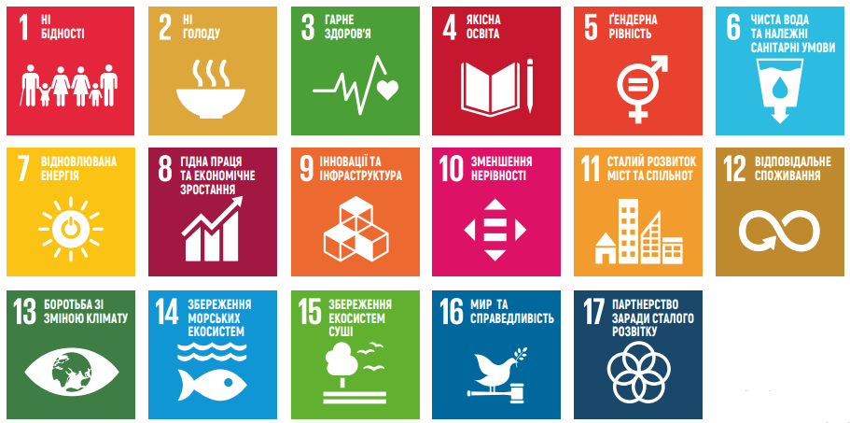
17 цілей сталого розвитку ООН до 2030 року

Slide 6
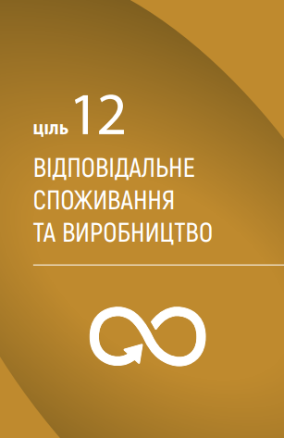
«стійка мода»
1990-ті - 2000-ні
етика споживання та «стійка мода»
Ідея «стійкої моди» протистоїть надмірному споживанню, вона пов'язана з принципом переробки відходів та ставить собі за мету стабільність в соціальній сфері та бачить своїм орієнтиром захист навколишнього середовища.
2020 рік «рік sustainability»

Slide 7

Fast fashion
Швидке оновлення низькоякісного асортименту марки кілька разів на сезон
Протистоїть ідеї стійкою моди

Slide 8
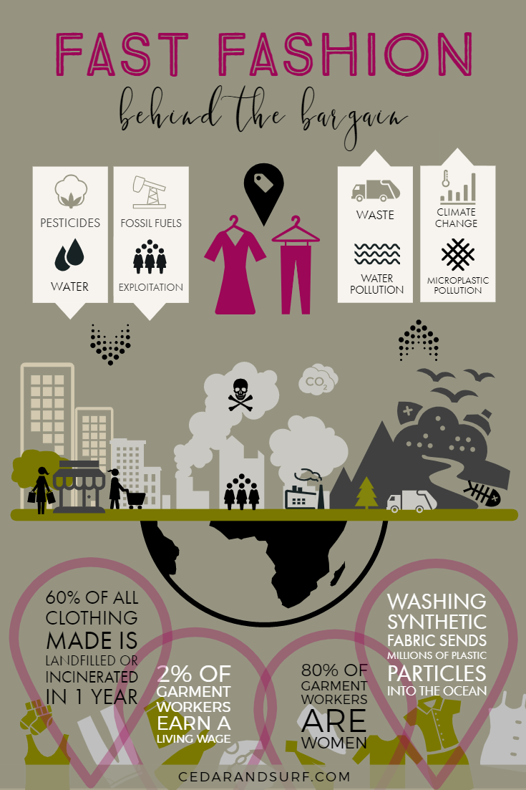
Головний фактор розвитку бізнес-моделі «швидкої моди» - синтетичні волокна, одержувані з нафтогазової сировини. («Анонімна синтетика. Пристрасть модних брендів до викопному паливу», проведеного фондом ChangingMarkets)
На синтетичні волокна доводиться 69% всіх матеріалів, використовуваних в текстильних виробах, а до 2030 року ця частка, як очікується, досягне 75%.

Slide 9
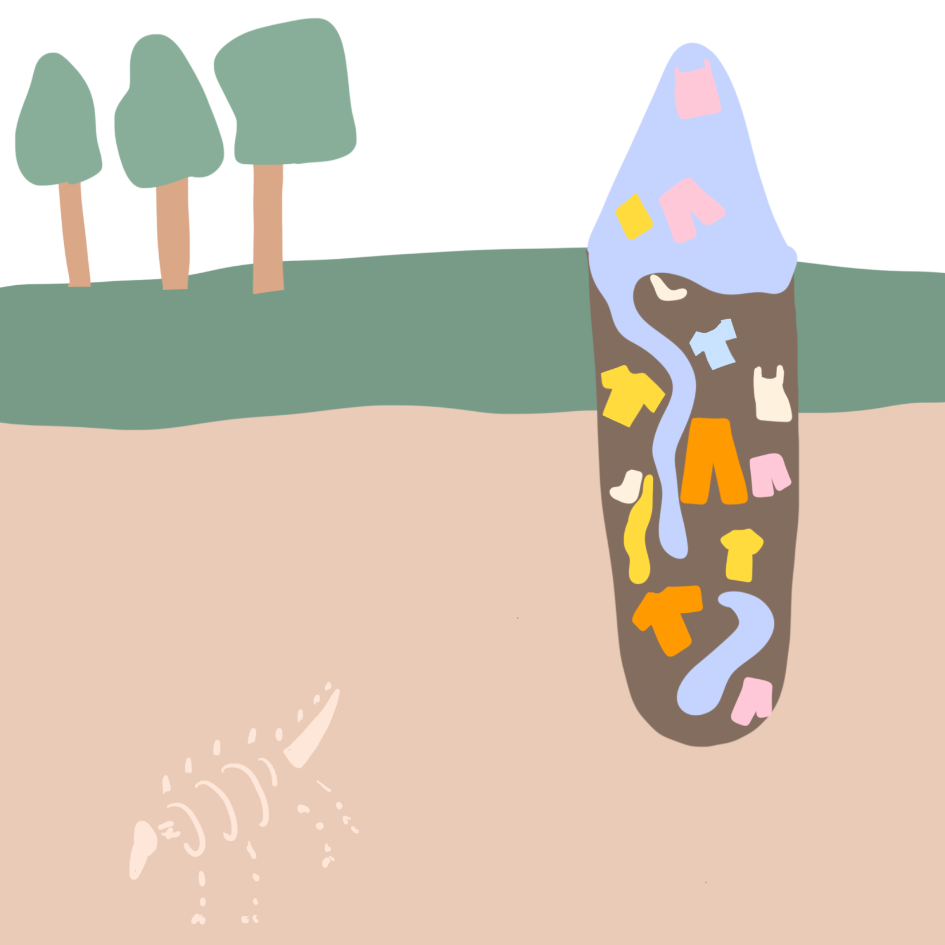
В середньому вироби індустрії fast fashion надягають сім-вісім разів, а потім викидаються, потрапляючи на звалища, сміттєспалювальні заводи або просто в навколишнє середовище

Slide 10
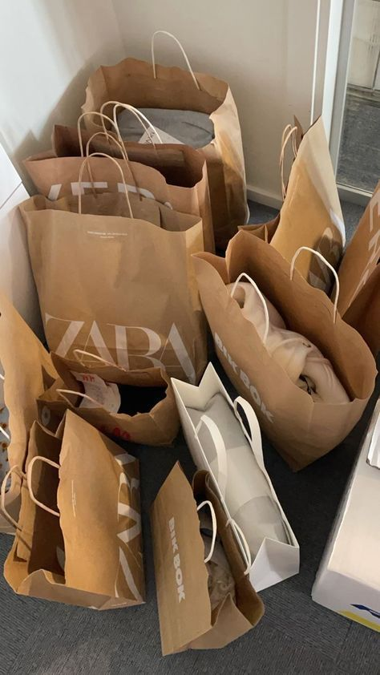
Індустрія моди та оточуюче природне середовище
Індустрія моди
-
другий найбільший забруднювач планети після нафтової промисловості

Slide 11
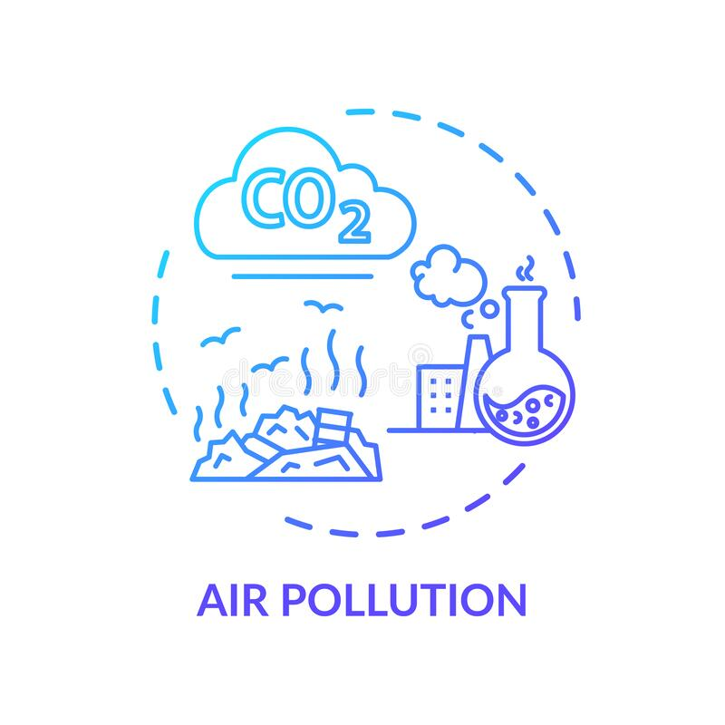
Вплив текстильних підприємств на повітряний басейн
При переробці волокнистих матеріалів, фарбуванні волокон і тканин та особливо у приготуванні фарбувальних розчинів утворюється пил і виділяються шкідливі речовини, які негативно впливають на людину і можуть викликати отруєння.

Slide 12

Стічні води текстильних підприємств
Світова текстильна промисловість використовує 378 мільярдів літрів води на рік .
За оцінками Світового банку, фарбування і обробка текстилю становить до 17-20 % від загального забруднення промислових вод (2019 р.)

Slide 13

Використання енергетичних ресурсів
Споживання палива на текстильних фабриках практично прямо пропорційно кількості, використовуваної води.
Паливні ресурси, які щорічно використовуються для виробництва волокна складають приблизно 132 мільйон тон вугілля
(Індійський журнал Досліджень тканини і волокна, тому 37, червень 2018 року)

Slide 14
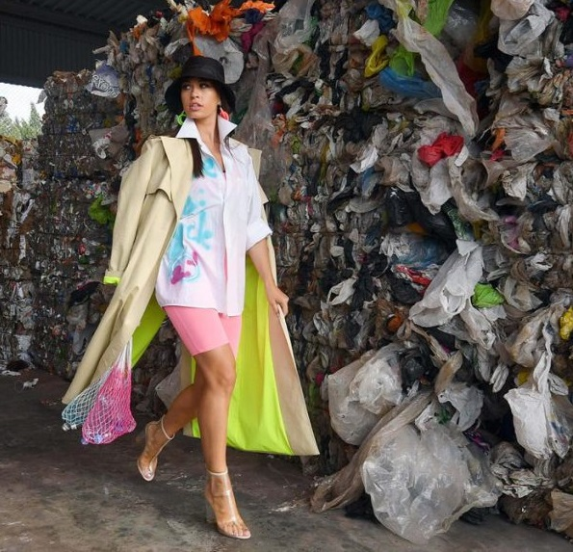
Відходи текстильної промисловості
Простір для захоронення відходів досить обмежено через свою територію, в зв'язку з чим зростає потреба в переробці, а також в передових системах управління відходами.

Slide 15
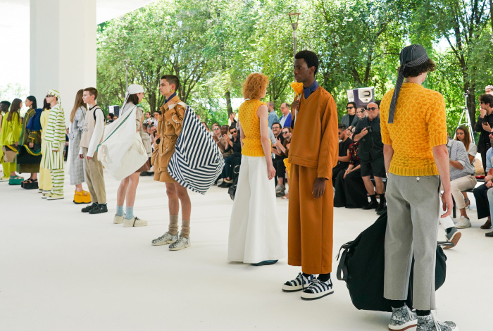
Шляхи екологізації індустрії моди
Тема захисту навколишнього середовища стала однією з головних тем тижнів моди

Slide 16
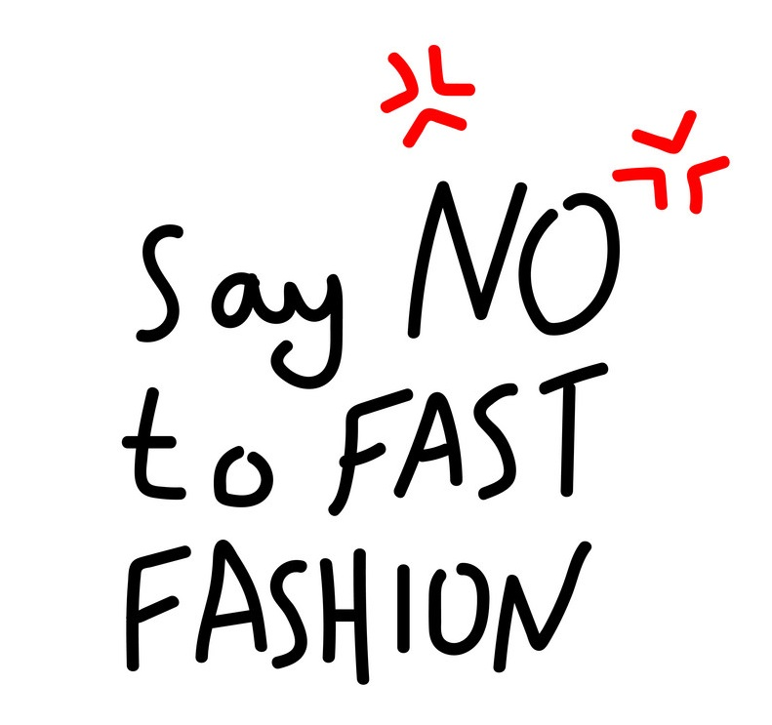
краще менше, та краще
Представники покоління Z (люди у віці від 18 до 24 років) при покупці нових предметів одягу керуються правилом "краще менше, та краще" (The Guardian)

Slide 17
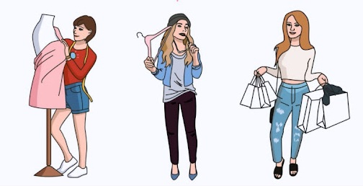
Під час пандемії коронавіруса, 28% людей стали переробляти і повторно використовувати одяг, в той час як до карантину третину виробів купували в магазинах, 35% жінок повідомили, що мають намір купувати менше речей в майбутньому.
(згідно з дослідженням, проведеним Британським королівським товариством заохочення мистецтв, мануфактур і торгівлі (RSA))

Slide 18

Напрямки екологізації виробництва
Енергозбереження та використання альтернативних джерел енергії
Скорочення викидів вуглекислого газу в атмосферу
Економію води та її фільтрацію
Скорочення або виключення застосування шкідливих хімікатів
Скорочення відходів, їх переробку і правильну утилізацію
Переробка речей із залишків старих колекцій і тканин, а також речей старих споживачів

Slide 19
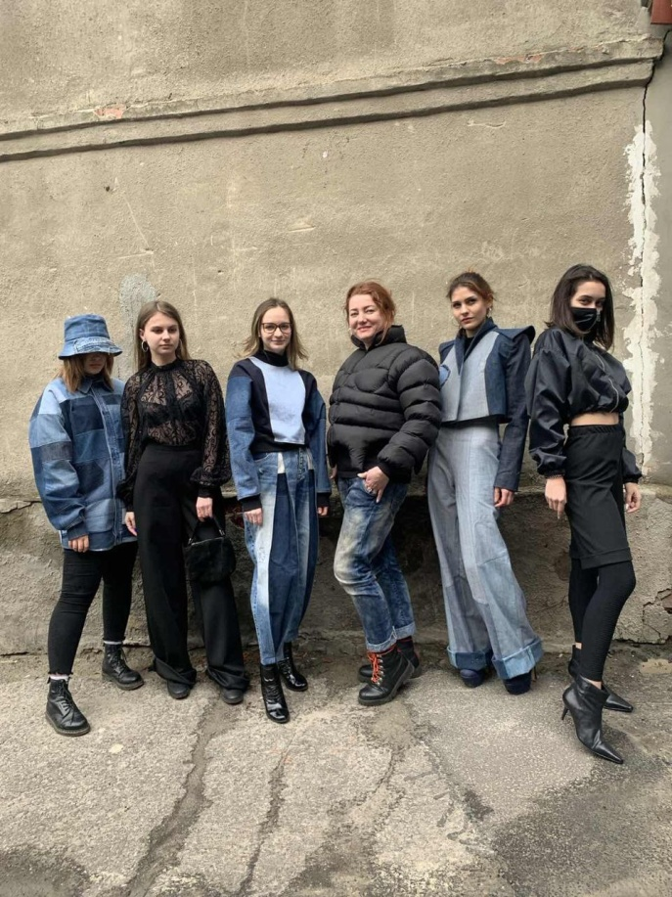
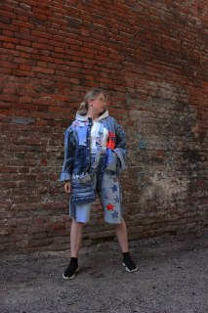
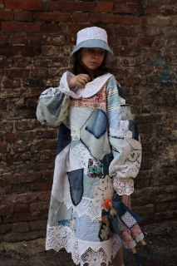
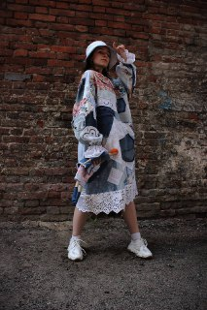
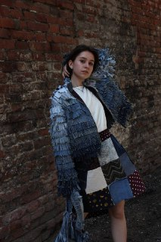
Екомода в колекціях студентів
Колекція
Modification
створена у технології upcycling
студентами ДВНЗ «ХКТД»

Slide 20
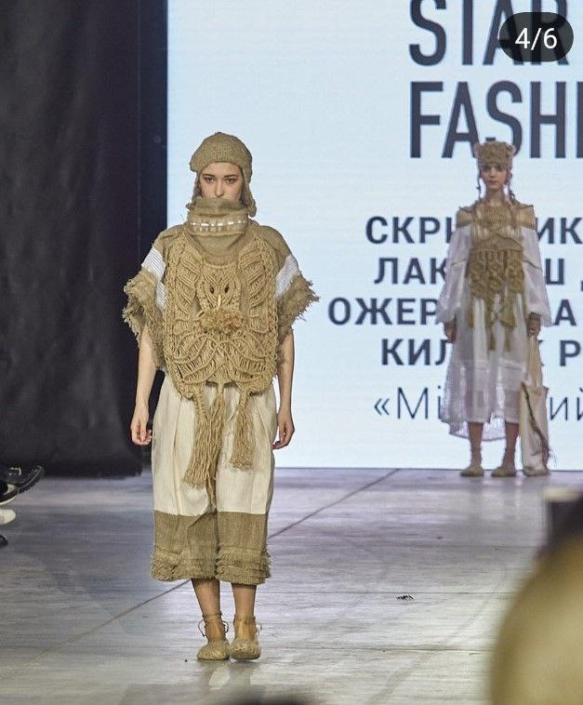
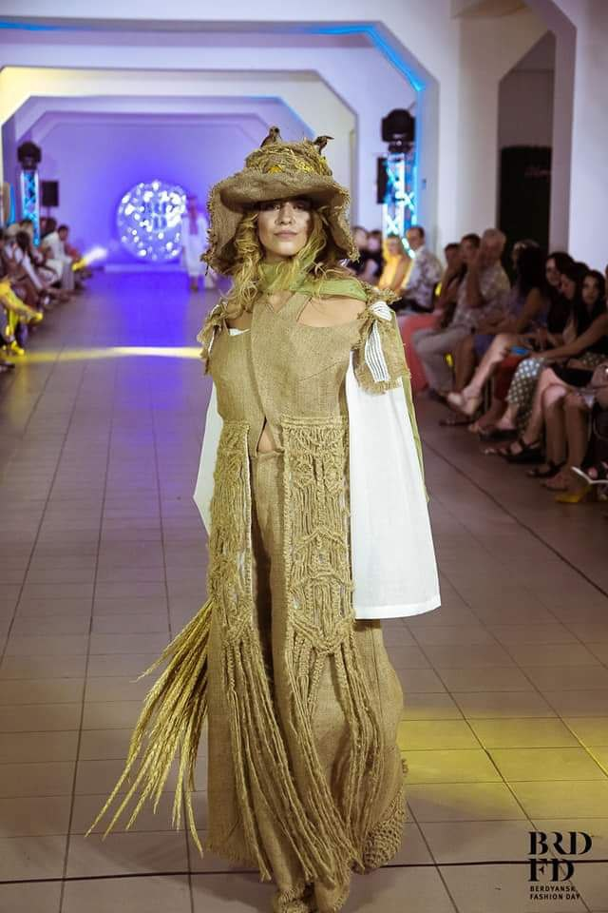
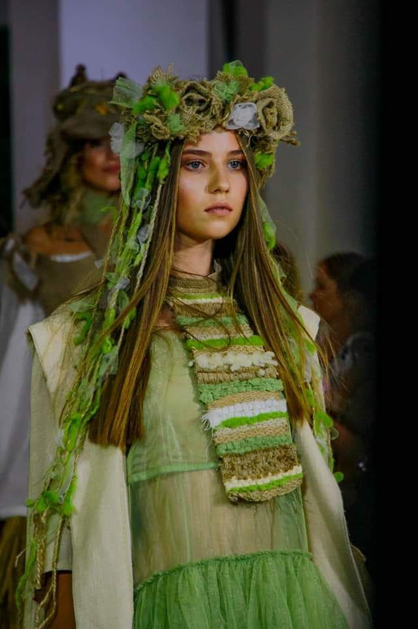
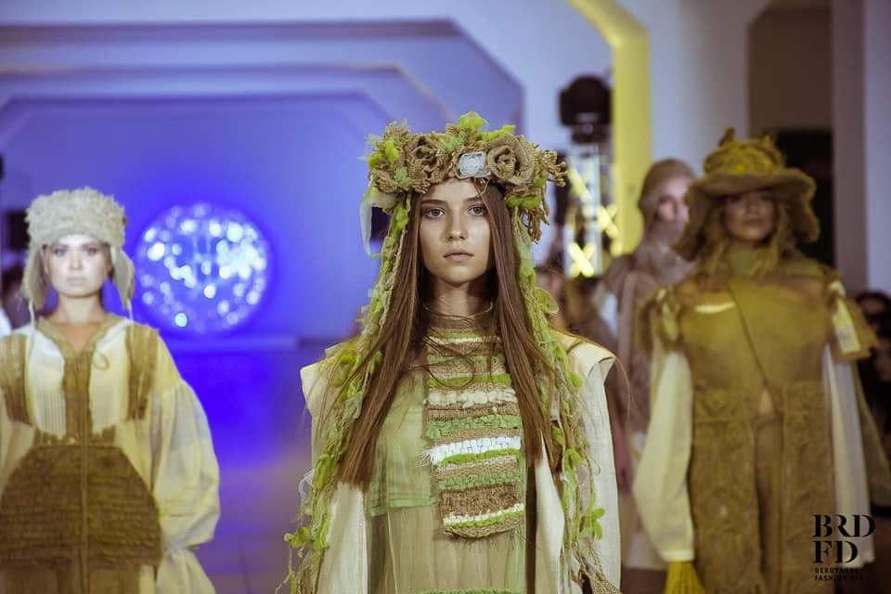
Колекція
Міфічний світ
Напрям recycling
Це екскурс в історію, легкий дотик до слов'янської культури та філософії

Slide 21
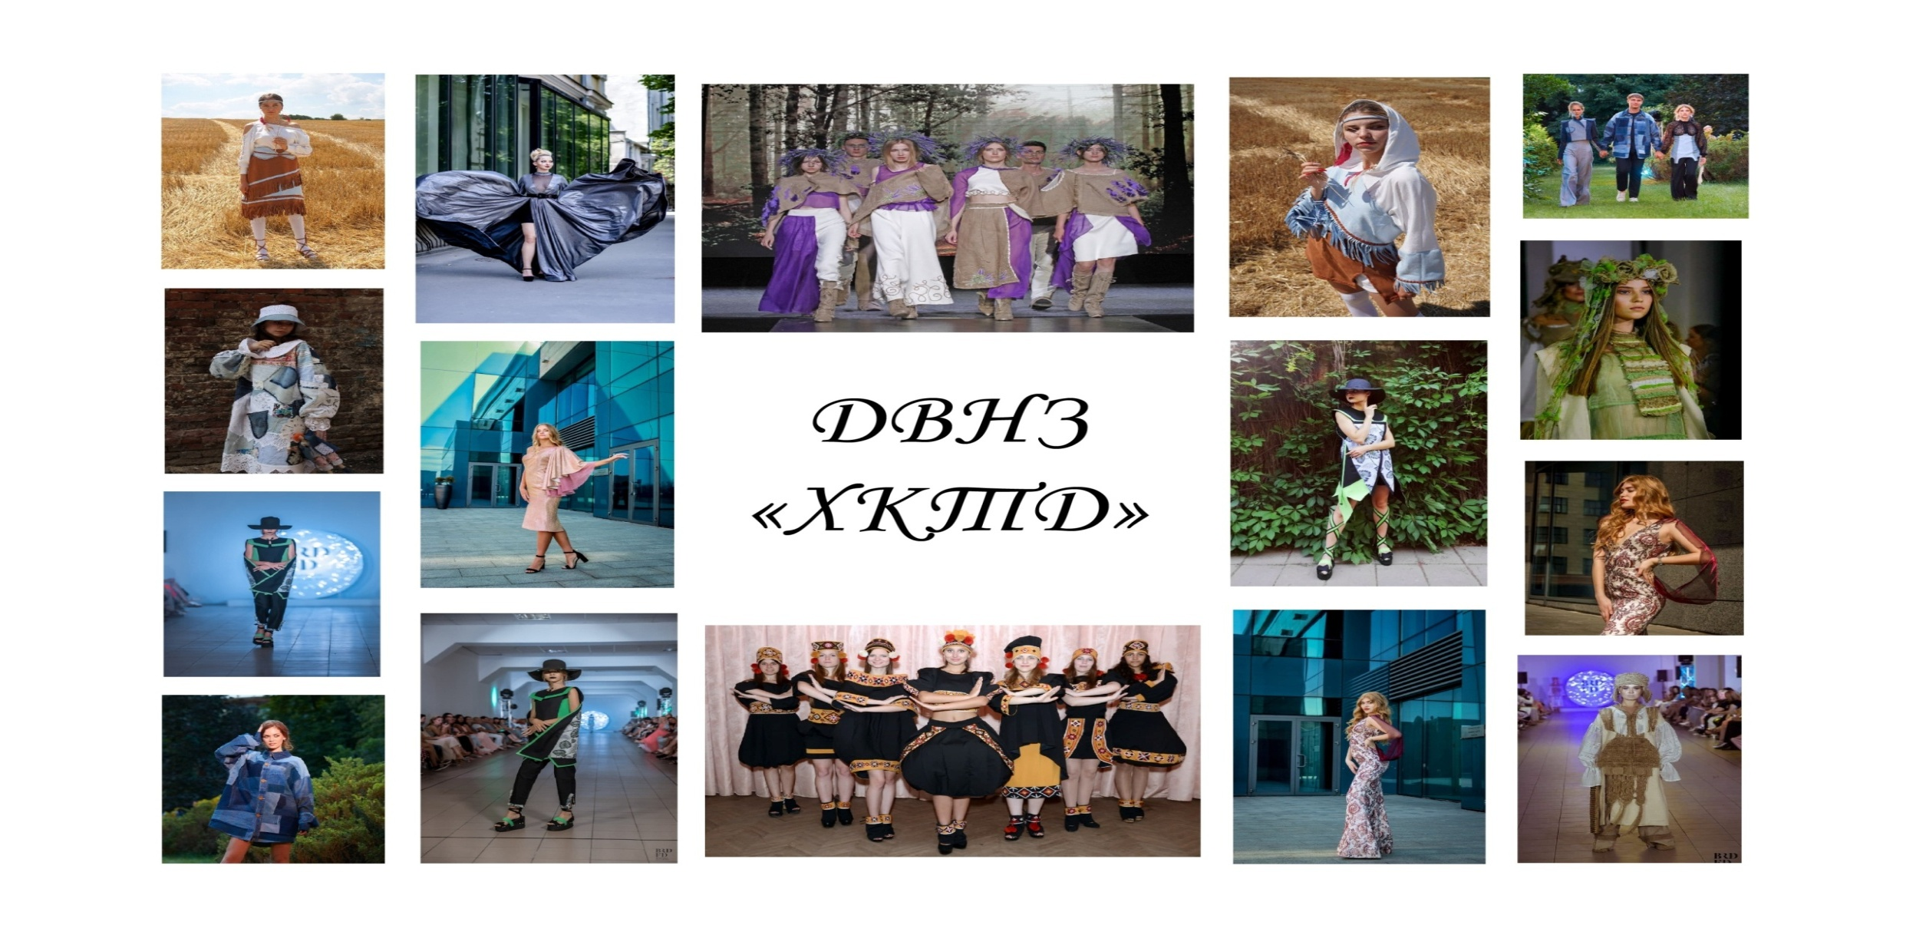

Slide 22

Висновок
Трансформація технологій виробництва
Модернізація природоохоронного обладнання
Економія природних ресурсів
Рециклінг
Економічна та юридична відповідальність
Просвітницька діяльність

Slide 23
Дякую за увагу!

